Slide 1


□ 캡스톤디자인 연속형 ■자유과제 융합형
비대면 온라인 시험 부정행위 방지 프로그램 [파놉티콘]
팀 : 동작그만

Slide 2
1
사전 정보
참여 교과
지적재산권 확보 현황 (특허/상표/저작권) | □ 확보 완료 | [출원 / 등록번호]
 | ■ 확보 희망 | [희망 분야 선택] | ■ 특허권 | □ 상표권 | □ 저작권 |  | □ 기타 ( )
 | □ 해당 없음
작품 기반 사업화 현황 | □ 사업자등록완료 | [사업자 등록번호] |  |  | [상호명]
 | ■ 해당 없음
최종 결과물 구현 목표 | ■ 작동형 HW/SW 프로토타입 시제품 |  |  | □ 융복합 콘텐츠(디자인, 영상) 제작 결과물
 | □ 기타( )

Slide 3

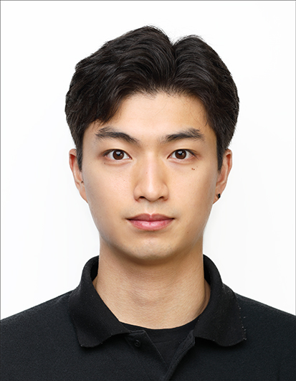
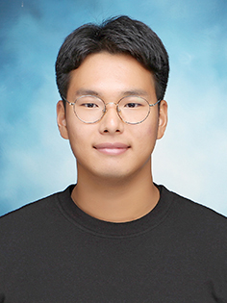
2
팀원 소개
1. 웹 화상 채팅 구현 팀원
정지영(정보통신공학과)
/
팀명 : 동작그만 웹 화상 채팅 구현
– Frontend 개발 & UI Design
끊임 없이 도전하는 것이 제 목표입니다.
신현철(정보통신공학과)
/
팀명 : 동작그만 웹 화상 채팅 구현
-Frontend 개발
불광불급의 자세로 임한다.
서예현(정보통신공학과)
/
팀명 : 동작그만 웹 화상 채팅 구현
– Backend Server 개발
지난 몇학기 간의 개발 경험을 바탕과, 타 프로젝트에서의 백엔드 개발 경험을 바탕으로 이번 밸류업 프로젝트 서버 개발을 맡은 서예현입니다.

Slide 4
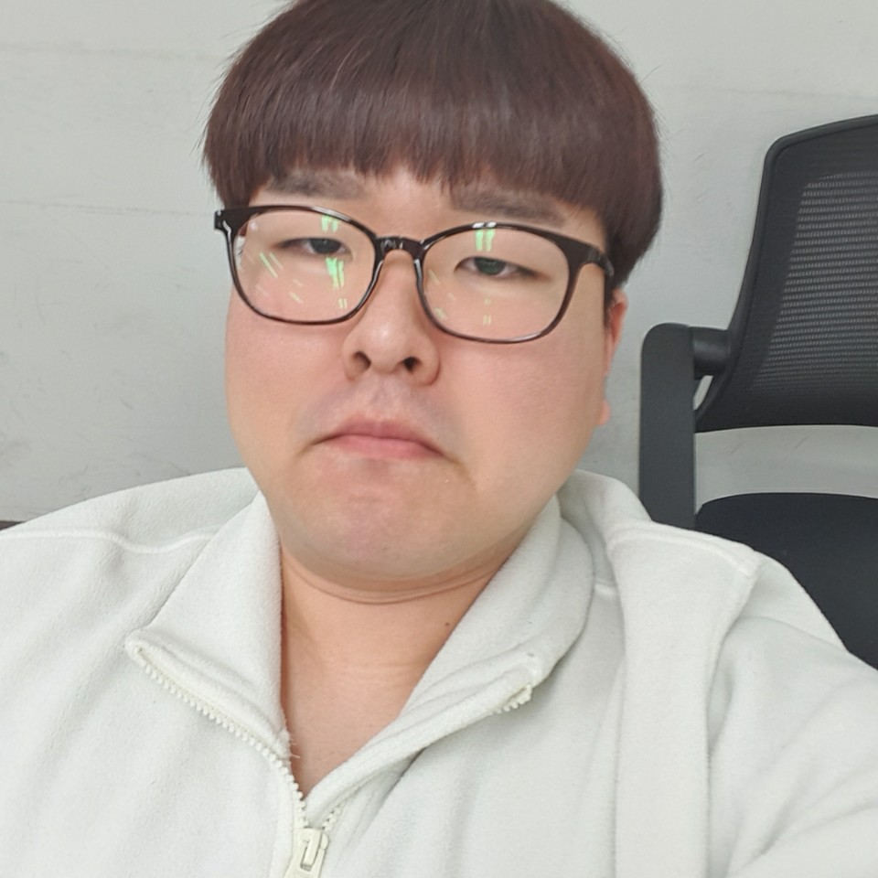


2
팀원 소개
2. 부정행위 판단 알고리즘 개발 팀원
우승제(정보통신공학과)
[팀장]박정무(정보통신공학과)
/
/
팀명: 동작그만 부정행위 판단 알고리즘 개발
-영상 분석 프로그램 개발
I’m still hungry. 목표는 입상 입니다.
팀명 : 동작그만 부정행위 판단 알고리즘 개발
- 음성 분류 모델 연구 조교
안되면 되게하라.
누군가 했다면 나도 할 수 있다.
Photo

Slide 5
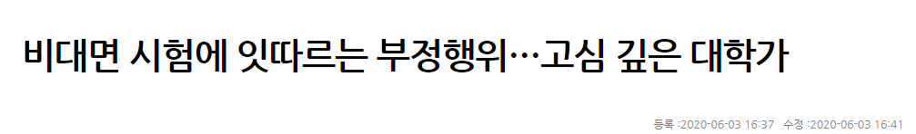
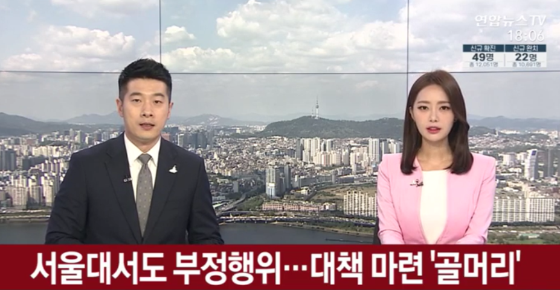

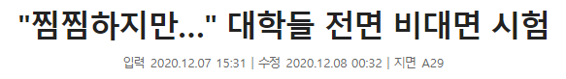
3
아이디어 개요
1. 수행 배경
2020년 1월 20일 대한민국 코로나 확진자 첫 발생 이후, 전국적으로 코로나 19 확진자 수가 급증하면서 우리의 생활 방식에는 많은 변화가 생겼다. 교육도 예외는 아니다. 대면 수업과 시험 시 대규모 교내 감염으로 이어질 수 있는 우려에 따라 많은 교육 시설들은 시험 방식을 비대면으로 전환했다. 따라서 거의 모든 2020년 1,2학기 중간, 기말 시험은 비대면 온라인 시험으로 진행되었다.
갑작스럽게 활성화된 온라인 비대면 시험은 많은 문제를 동반했다. 그 중 가장 큰 문제는 '온라인 시험 내 부정행위 발생'이다. 지난 3,4월 인천 인하대학교 의과대학 90명 학생들의 온라인 시험 집단 부정행위는 사회적으로 큰 이슈가 되었다. 같은 장소 내 시험 응시로 답을 공유한 학생은 1,2학년 의대 전체 수의 83%로 대규모의 인원이 부정행위에 가담했다. 인하대 뿐 아닌 서강대, 연세대, 한양대, 한국외대 등 국내 여러 대학 내 비대면 온라인 시험 부정행위는 계속적으로 발생했다. 국내 뿐 아닌 미국 웨스트포인트 육군사관학교 생도 73명도 미적분 과목 온라인 기말 시험에서 집단 부정행위에 가담하여, 이는 전 세계적으로 큰 문제로 대두되었다.
비대면 온라인 시험에서의 부정행위 방법은 같은 장소에서 시험 응시, 채팅으로 답안 공유, 본인이 아닌 대리로 시험 응시, 오픈북 등 셀 수 없을 정도로 많다. 이러한 부정행위가 발생함으로써 시험 공정성이 훼손되고, 학생 간의 변별력이 사라져 평가의 의미가 손실되는 큰 문제로 이어질 수 있다.
[출처] 한겨례 신문
[출처] 서울경제
[출처] 한국 경제
[출처] 연합 뉴스

Slide 6
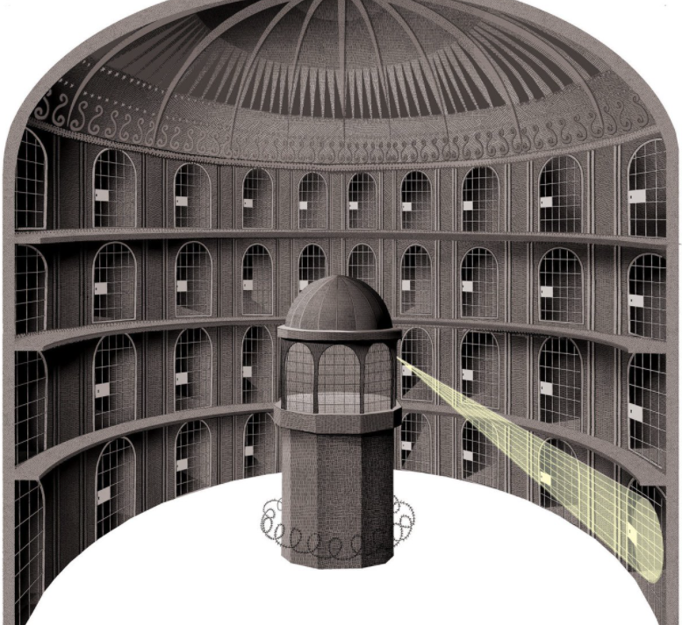

3
아이디어 개요
2. 비대면 시험 현황
부정행위를 방지하기 위해 대학 내 교수들은 여러 대책을 마련했다. 본교의 예를 들어, 공과대학 한 전공 수업에서 부정행위를 방지하기 위해 교수님 포함 총 6명의 인원이 동원되었다. 조교 별 화상 미팅방을 나눠 각 약 10명의 학생들의 부정행위를 감시하는 방식으로 시험이 진행되었다. 대면시험보다 많은 인원이 동원되어야 적절한 관리감독을 할 수 있었다.
다른 수업에서는 동원하는 카메라의 수를 2대로 늘려 정면과 측면에서 학생을 감시토록 했다. 노트북 카메라와 측면 핸드폰 카메라를 동시에 켜고 시험을 진행함으로 미팅에 참여하는 Webex(화상 미팅 프로그램) 내 인원은 기존 학생의 2배가 넘었다. 2배로 늘어난 인원은 Webex 내 딜레이와 오류를 발생시켰고, 그에 따라 카메라 화면이 멈추는 등 시험 진행이 어려웠다. 따라서 기말고사엔 다시 카메라를 한대로 줄여 부정행위 검출보다 원활한 시험 진행에 초점을 맞춰 진행하게 되었다.
현 온라인 비대면 시험 내 부정행위 검출력을 높이기 위해선 감시 인원 또는 카메라의 수를 늘리는 수 밖에 없다. 더 쉽게 부정행위를 검출하고 시험의 공정성을 높이기 위해 비대면 온라인 시험 관리를 쉽게 하는 프로그램 [파놉티콘]을 기획하게 되었다.
3. 파놉티콘 이란?
파놉티콘(Panopticon)은 소수의 감시자가 모든 수용자를 자신을 드러내지 않고 감시할 수 있는 형태의 감옥 건축 양식이다. 우리의 프로그램 [파놉티콘] 또한 소수의 인원으로 모든 온라인 시험 응시자를 부정행위가 의심되는 순서대로 효과적으로 감시가 가능하다. 부정행위가 의심되는 학생들을 검출하여 감시자가 가장 우선적으로 확인할 수 있는 범위에 의심 학생의 카메라 화면을 띄우게 된다. 부정행위 감시는 시선 탐색, 손의 위치, 소리 패턴 분석, 위치 추적을 통하여 이루어지며, 이는 학생들의 부정행위를 거의 모두 차단할 수 있다.
[그림1] 제러미 벤담의 파놉티콘

Slide 7
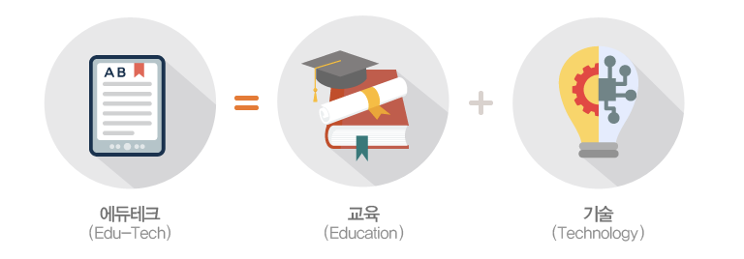

3
아이디어 개요
4. 발전 가능성
코로나 이후 온라인 수업 및 시험은 더이상 선택이 아닌 필수다. 전통적인 교육 방식에 머물러 있던 학교 현장에서 코로나 19를 계기로 IT기술 등을 접목한 교육이 이뤄지며 에듀테크(Education + Technology)가 더 본격화 될 예정이다. 추후 코로나가 종식된 '포스트 코로나19 시대'에서의 비대면 시험 방식은 기존 시험 방식에서 차지하던 비율보다, 앞으로 더 큰 비율을 차지하게 될 것으로 보인다.
따라서 우리의 [파놉티콘] 프로그램은 앞으로 더 활성화 될 온라인 수업과 시험에서의 공정성과 변별력을 위해 꼭 필요하다. 시험을 주관하는 교수와, 응시하는 학생 모두의 걱정을 덜 수 있는 효과적인 패러다임을 제시하는 [파놉티콘]은 대학교 시험 뿐 아닌 더 넓은 범위의 다양한 시험에도 적용할 수 있을 것으로 예상된다.
[그림2] Edu-Tech

Slide 8
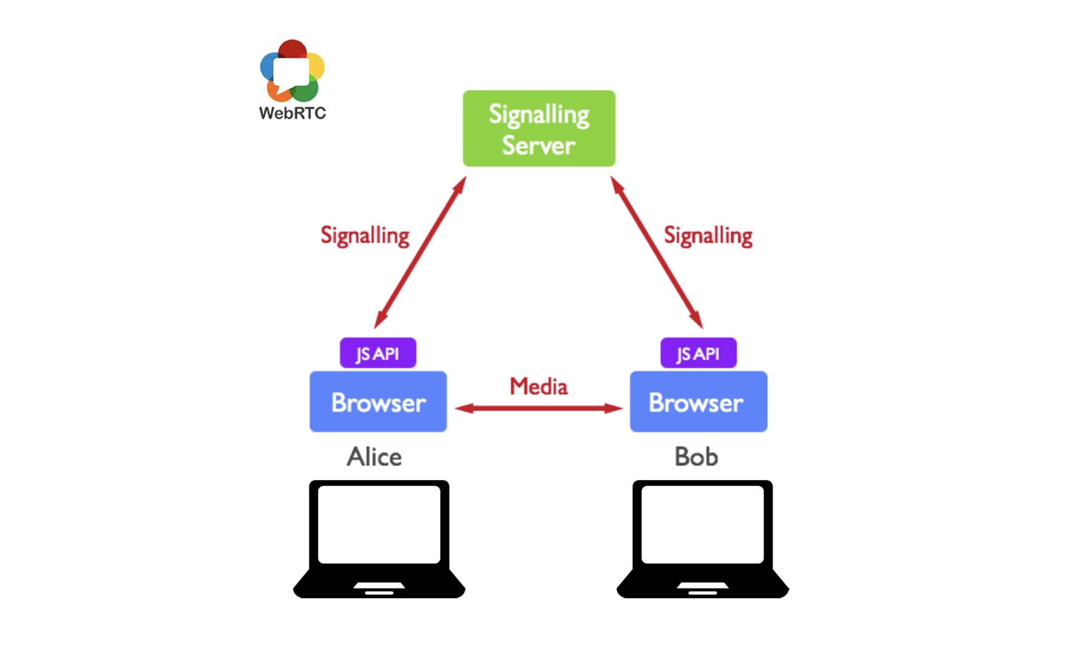


4
아이디어 구체화 계획 및 수행일정
1. 웹 어플리케이션 개발환경
1) WebRTC(Web Real Time Communication)
사용자가 별도의 plugin 설치를 할 필요없이 web browser 상에서 실시간으로 media browser를 사용할 수 있도록 해주는 프로그램으로 P2P 통신의 형태로 이루어져 있다.
publisher(시험 감독관)과 subscriber(시험 응시자)간에 실시간 communication을 가능하게 해주는 기술이다.
peer 간 통신을 위해서는 중계를 해주는 server를 nodejs로 생성하고 여러가지 명령(CREATE, JOIN, PUBLISH, START 등)을 통해 실시간 통신을 가능하게 만들어준다.
WebRTC를 통해 영상을 전달하고 실시간으로 통신하기 위해 socket.io 를 활용한다.
2) Node.js + AWS
nodejs를 통해 서버를 만들고 실제로 배포시에 AWS 호스팅을 이용한다.
publisher
subscriber

Slide 9



4
아이디어 구체화 계획 및 수행일정
2. 부정행위 판별 알고리즘 제작 개발환경
1) 웹에서 동작하는 프로그램을 제작하기 위해 Javascript를 사용한다.
2) 비디오 분석을 위해 영상처리 라이브러리인 OpenCV를 이용한다.
3) 음성분석과 비디오 분석을 위해 Machine Learning 라이브러리인 Tensorflow를 이용한다.

Slide 10




4
아이디어 구체화 계획 및 수행일정
3. 부정행위 판단 알고리즘
영상
시험 응시자의 얼굴과 손을 OpenCV를 사용하여 검출하고
부정행위를 판단하는 알고리즘을 제작한다.
대리시험 응시, 인터넷 서칭 및 커닝페이퍼, 다른 디바이스 사용 방지
부정행위 점수
영상, 음성, IP, 위치를 사용하여 최종적인 부정행위 점수를 판단한다. 부정행위 점수를 사용하여 여러 기능을 수행한다.
음성
응시자가 아닌 다른 사람의 목소리를 검출한다.
음성을 텍스트로 바꿔 감독자에게 검출된 소리를 텍스트로 알려준다.
타인의 도움, 집단으로 모여 응시하는 행위 방지
IP, 위치
응시자의 위치와 IP를 분석한다.
타인의 도움, 집단으로 모여 응시하는 행위 방지

Slide 11
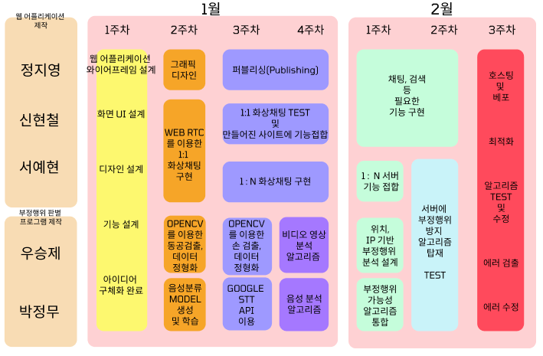
4
아이디어 구체화 계획 및 수행일정
4. 수행일정

Slide 12





5
구현 결과물의 특징
1. 영상, 음성, 위치, IP 사용 방법
위치,IP
수직 캠
1) 정면 캠
응시자의 정면(얼굴) 촬영
2) 수직 캠
응시자의 책상(손과 시험지) 촬영
3) 음성
접속 디바이스의 마이크로 음성 인식
4) 위치,IP
응시자가 사용하고 있는 PC를 통해 시험 장소 추적
음성
정면 캠
시험 응시자의 자세

Slide 13
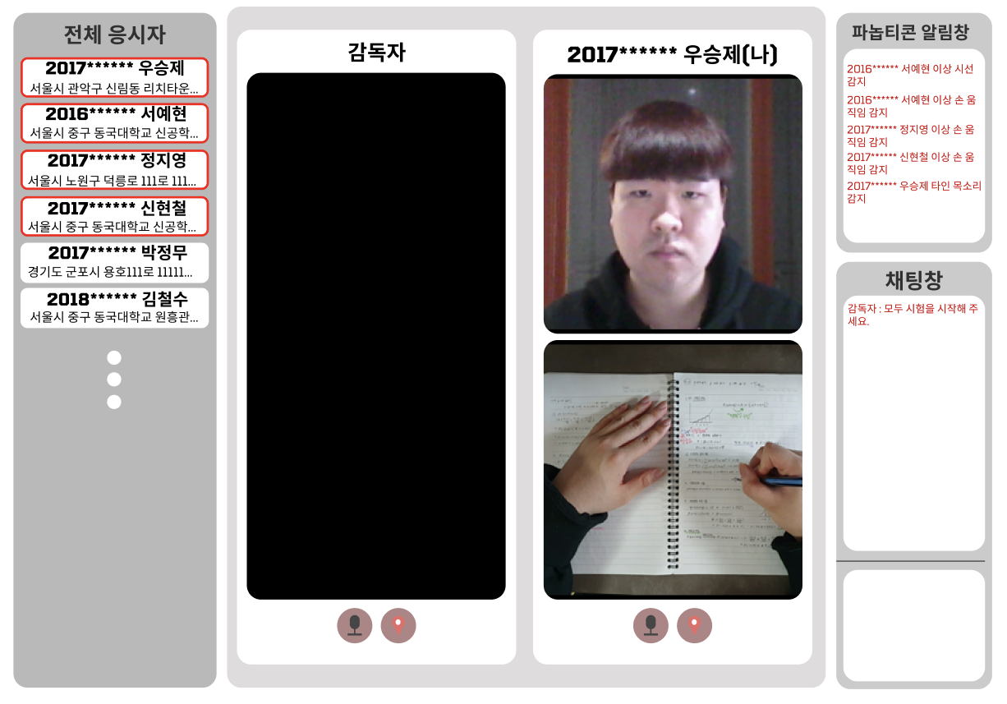
5
구현 결과물의 특징
2. ‘비대면 온라인 시험 부정행위 방지 프로그램 [파놉티콘]’의 예상 구현화면 ( 응시자)

Slide 14
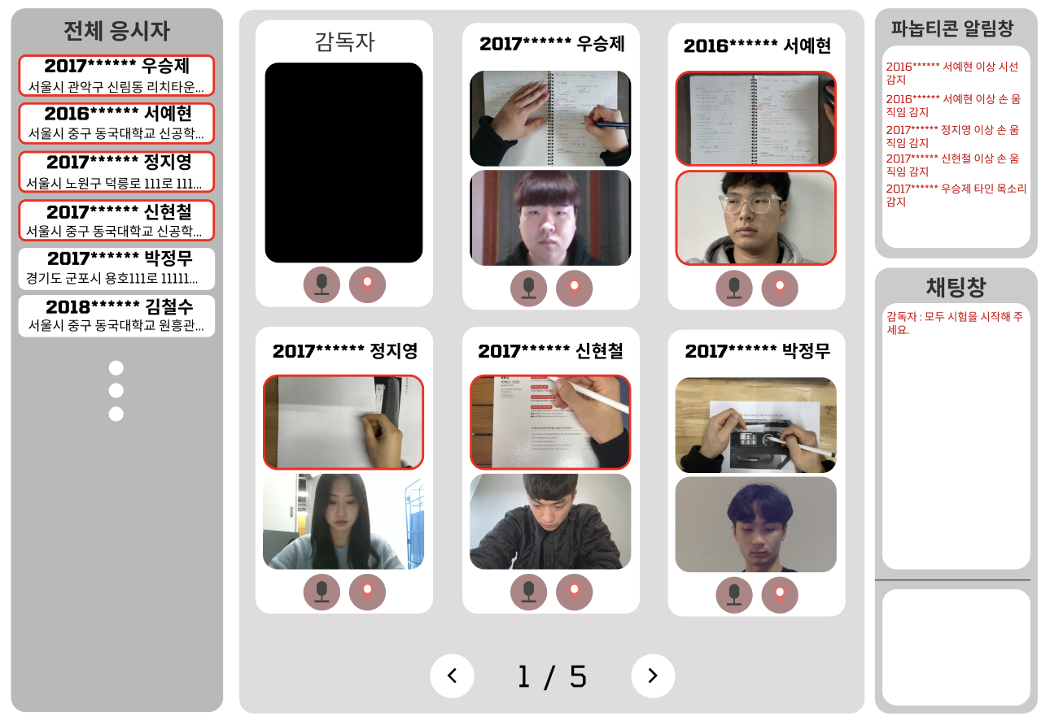
5
구현 결과물의 특징
2. ‘비대면 온라인 시험 부정행위 방지 프로그램 [파놉티콘]’의 예상 구현화면 (감독자)

Slide 15
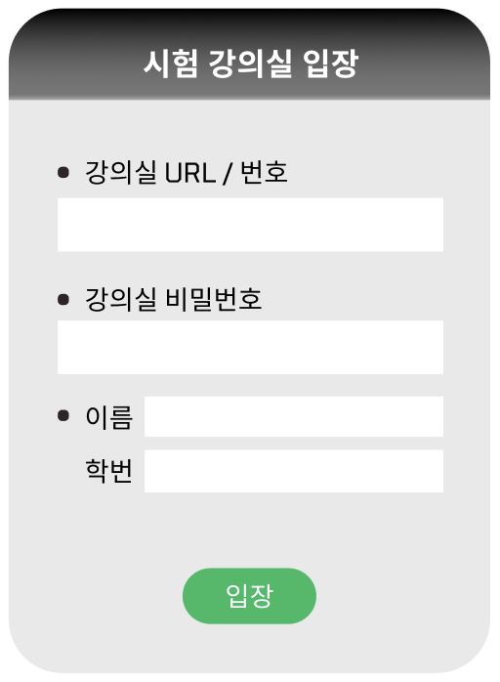
5
구현 결과물의 특징
3. ‘비대면 온라인 시험 부정행위 방지 프로그램 [파놉티콘]’의 예상 시나리오
시험 응시자
-> 응시자가 ‘비대면 온라인 시험 부정행위 방지 프로그램 [파놉티콘]’을
사용하여 수행할 수 있는 주된 기능은 2가지 이다.
시험 강의실 입장
시험 응시자는 시험장 URL 또는 번호, 비밀번호, 이름, 학번을 입력하면
해당 시험장에 입장 할 수 있다.

Slide 16
5
구현 결과물의 특징
3. ‘비대면 온라인 시험 부정행위 방지 프로그램 [파놉티콘]’의 예상 시나리오
2) 시험 진행
시험은 다음과 같은 UI를 사용하여 진행된다.
- 감독자 화면
감독자가 공유하고 있는 화면(ex 시험지, 캠)을 확인 할 수 있다.
- 응시자 화면
응시자(본인)의 수직 캠과 정면 캠을
확인 할 수 있다.
- 파놉티콘 알림창
응시자(본인)의 부정행위 감지 현황을 확인 할 수
있어 즉각적으로 피드백이 가능하다.
- 채팅창
채팅창을 통해 감독자와 의사소통이 가능하다.

Slide 17
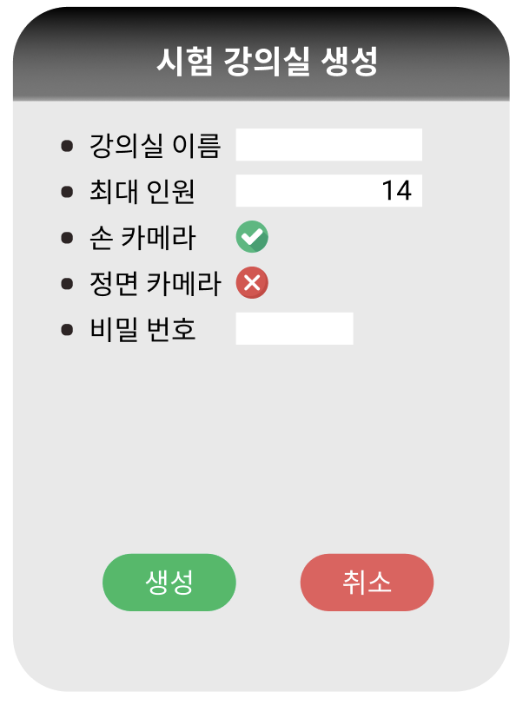
5
구현 결과물의 특징
3. ‘비대면 온라인 시험 부정행위 방지 프로그램 [파놉티콘]’의 예상 시나리오
시험 감독자
-> 감독자가 ‘비대면 온라인 시험 부정행위 방지 프로그램 [파놉티콘]’을
사용하여 수행할 수 있는 주된 기능은 3가지 이다.
시험 강의실 생성
시험 감독자는 강의실 이름, 최대인원,
손카메라와 정면카메라의 사용 여부, 비밀번호 설정과 같은
여러 선택사항을 고려하여 시험 강의실을 생성할 수 있다.

Slide 18
5
구현 결과물의 특징
3. ‘비대면 온라인 시험 부정행위 방지 프로그램 [파놉티콘]’의 예상 시나리오
2) 시험 진행
시험은 다음과 같은 UI를 사용하여 진행된다.
- 전체 응시자
응시자의 이름, 학번, 접속한IP 와 간략한 위치를 확인 할 수 있다.
- 감독자 화면
감독자가 공유하고 있는 화면을 확인하고 카메라, 마이크를 제어 할 수 있다.
- 응시자 화면
각 응시자의 수직 캠과 정면 캠을 확인 할 수 있으며 카메라, 마이크를 제어 할 수 있다.
파놉티콘은 20초 주기로 응시자별 부정행위 점수를 계산한다.
전체 응시자와 메인 화면의 응시자 화면은
부정행위 점수에 따라 내림차순으로 정렬되고
부정행위 점수가 가장 높은 학생이 가장 상위에 위치하게 된다. 부정행위 점수가 급격하게 높아진 학생은 빨간색 테두리가 생긴다.

Slide 19
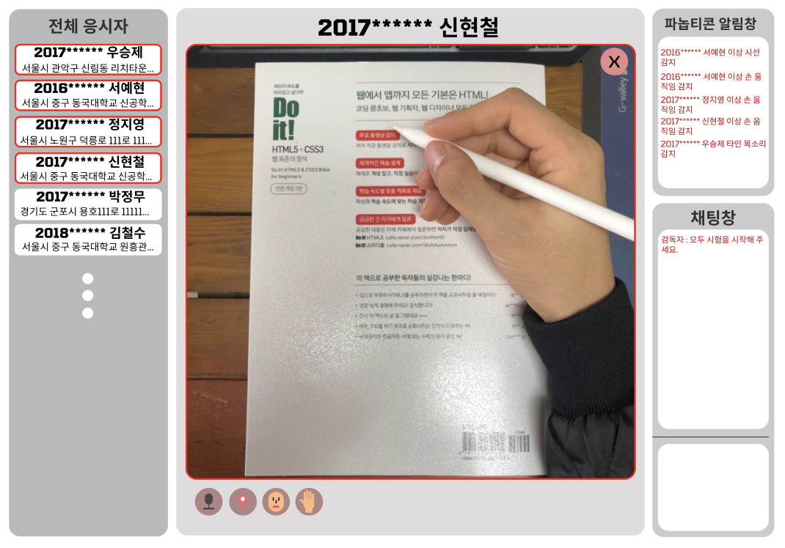
5
구현 결과물의 특징
3. ‘비대면 온라인 시험 부정행위 방지 프로그램 [파놉티콘]’의 예상 시나리오
- 확대화면
감독자는 부정행위가 의심되는 특정 응시자의 화면을 클릭하여 더 큰 화면으로 확인 할 수 있다.
또한 왼쪽 하단의 버튼을 클릭하여 해당 응시자의
마이크 상태, 위치, IP를 확인 할 수 있고
정면 캠과 수직 캠의 화면 전환이 가능하다.
- 파놉티콘 알림창
부정행위 감지 시 해당학생의 이름과 부정행위 감지 내용을
감독자에게 알린다.
- 채팅창
감독자와 응시자는 채팅창을 통해서 간단한 의사소통을
할 수 있다

Slide 20
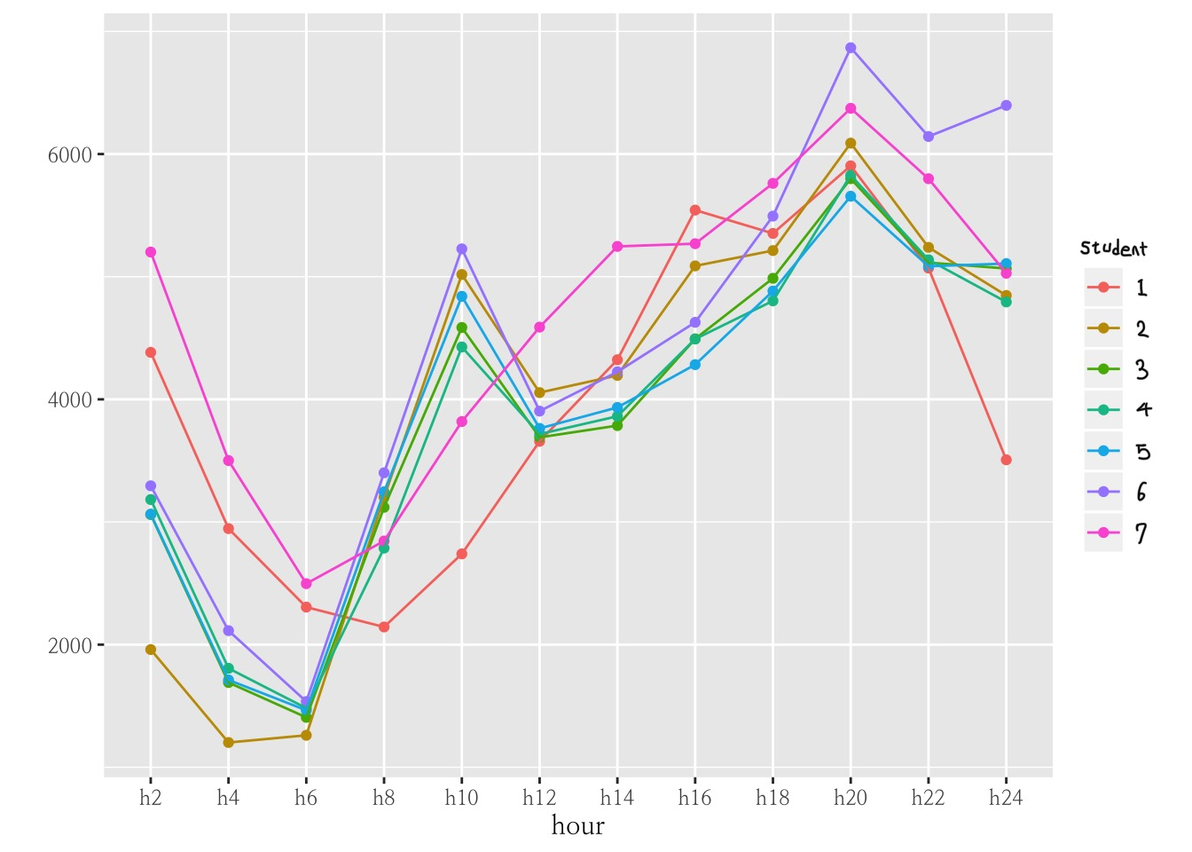
5
구현 결과물의 특징
3. ‘비대면 온라인 시험 부정행위 방지 프로그램 [파놉티콘]’의 예상 시나리오
3) 시험 종료
시험 종료 버튼을 누르면 시험이 종료된다.
감독자는 시험이 종료 된 뒤 시간에 따른
응시자별 부정행위 점수를 확인할 수 있다.

Slide 21

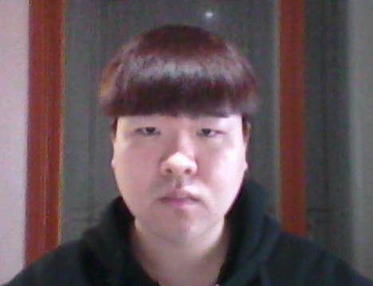

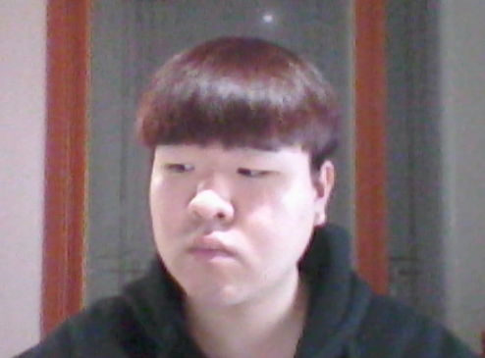
5
구현 결과물의 특징
4. 영상 부정행위 감지
비정상적인 시선
(부정행위 이상 감지)
1) 정면 캠 예상화면
정상적인 시선
정면 캠을 통해 시험 응시자의 안면이 촬영되고,
응시자의 얼굴과 시선을 인식
눈동자의 비정상적인 움직임을 감지 시
테두리 색이 변하고 부정행위 점수가 올라가며
감독자 화면에 우선적으로 나오게 된다.

Slide 22
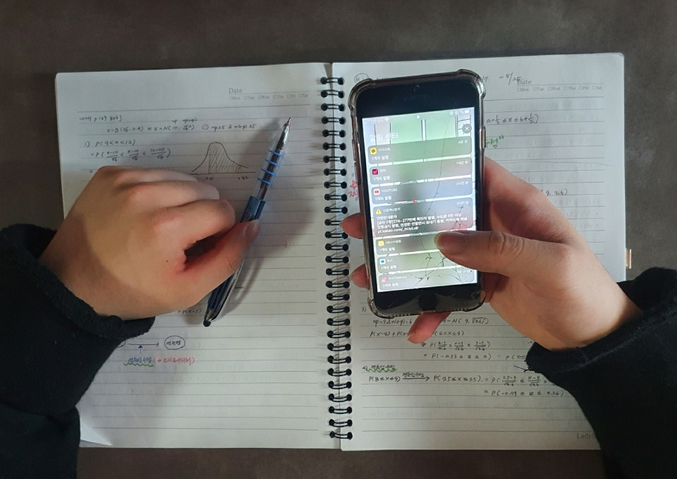
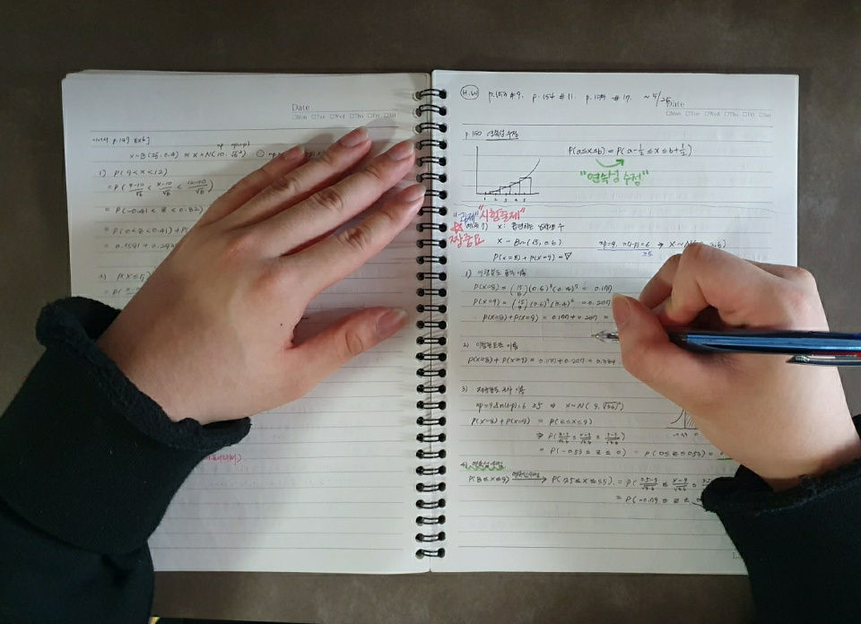
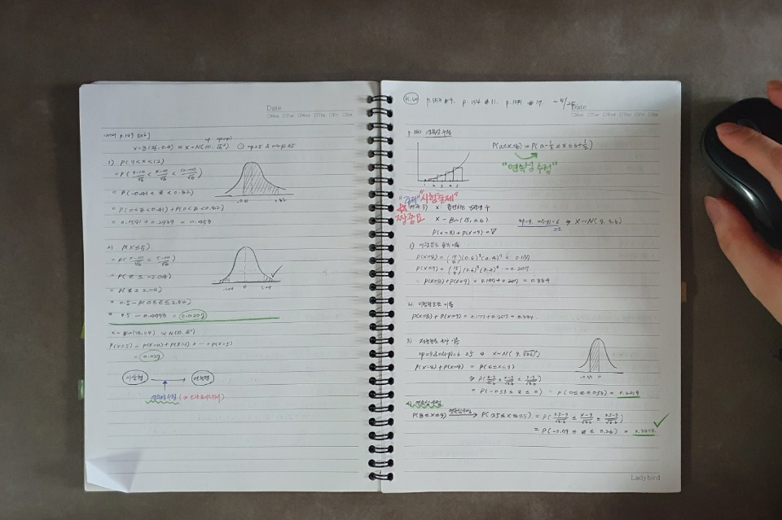
5
구현 결과물의 특징
4. 영상 부정행위 감지
비정상적인 행동
(부정행위 이상 감지)
2) 수직 캠 예상화면
정상적인 행동
수직 캠을 통해 시험 응시자의 책상이 촬영되고,
화면내에서 손이 사라지거나 다른 디바이스를 감지하는 등 비정상적인 행동으로 인해 부정행위가 의심되면
테두리 색이 변하고 부정행위 점수가 올라가며
감독자 화면에 우선적으로 나오게 된다.

Slide 23
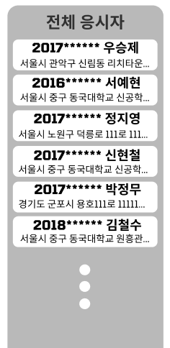
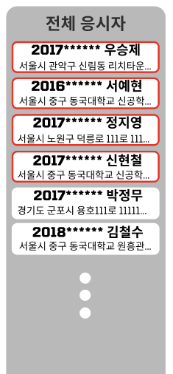
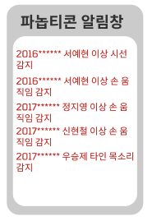
5
구현 결과물의 특징
5. 음성, 위치, IP 사용 부정행위 감지
부정행위 이상 감지
응시자의 위치가
응시자 명단과
함께 표시된다
응시자 PC의 내장 마이크를 사용
응시자 간에는 시험감독의 소리만 출력 되고
다른 응시자의 소리는 출력 되지 않는다.
응시자가 아닌 타인의 목소리를 인지하거나, IP가 같고 위치가 비슷하면 부정행위를 의심하고 위와 같이 명단에 테두리 색이 변하고
부정행위 점수가 올라가며 감독자에게 알림이 간다.

Slide 24

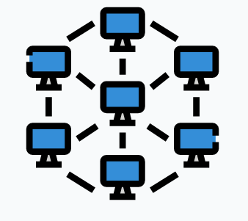

5
구현 결과물의 특징-강점
1. 정확성
‘비대면 온라인 시험 부정행위 방지 프로그램 [파놉티콘]’은 AI를 사용하여 얼굴, 시선, 목소리를 인식하여 부정행위를 정확하게 검출한다.
기존 시험방식과 다르게 캠 두개까지 사용 가능하여 부정행위의 사각 지대를 좁힐 수 있다.
위치와 IP를 기반으로 한 부정행위 감지는 가장 많은 문제가 되었던 집단 부정행위를 확실히 방지 할 수 있다.
2. 소수인력으로 효율적인 시험감독 가능
기존의 많은 시험이 보다 확실히 부정행위를 잡기 위해 여러 개의 화상 채팅방을 만든 후 일정 인원으로 응시자를 배분하고
많은 인력을 투입해 각 채팅방을 감독하게 하였다.
각 채팅방 별로 응시자를 적게는 4명에서 많게는 10명까지 배분하여 시험을 진행하면 시험감독을 위해 4~10명의 인력이 투입하게 된다.
하지만 ‘비대면 온라인 시험 부정행위 방지 프로그램 [파놉티콘]’ 에서는 응시자의 부정행위가 의심 될 경우
즉각적으로 감독에게 알림이 가고 해당 응시자의 화면이 우선적으로 표시되며 소수 인원으로도 효율적으로 시험감독이 가능하다.
3. 확장성
‘비대면 온라인 시험 부정행위 방지 프로그램 [파놉티콘]’은 웹 기반으로 개발되기 때문에
다양한 OS 및 다양한 기기에서 실행이 가능하고 웹사이트 URL은 QR Code, SMS, NFC 등으로 쉽게 접근할 수 있다.
또한 부가기능을 넣거나 컨텐츠,디자인을 변경할 때 웹 표준에 맞춰 작업할 수 있어 확장성이 좋다.

Slide 25
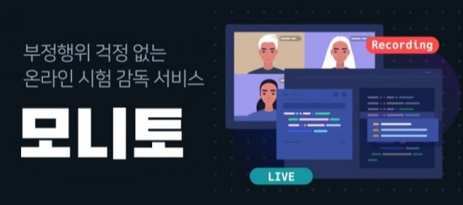

5
구현 결과물의 특징-기존 프로그램
기존 프로그램
국내 온라인 시험 감독 서비스 – 모니토
모니터, 웹캠 그리고 핸드폰을 활용
웹 플랫폼 차용
캠 영상을 녹화해 후에 감독관이 재확인함.
시험지 생성 및 답안 제출 서비스 지원
미국 온라인 시험 감독 서비스 - Proctorio
크롬 확장 프로그램 플랫폼 차용
마이크,캠,위치,클립 보드,마우스 위치, 브라우저 크기, 방문기록, 바탕화면 전체 내용, 실행 프로그램 과 연결 모니터 수 등 다양한 정보 활용
과다한 정보 수집으로 개인정보 침해 논란

Slide 26



5
구현 결과물의 특징-기존 프로그램과 차별점
1. 가격
기존 프로그램은 비싼 금액을 요구하지만, 만약 파놉티콘이 상품화에 성공한다면 낮은 가격을 채택할 예정이다.
현재에도 몇몇 학교들이 부정행위 방지 서비스를 이용하지만, 높은 금액때문에 실사용은 거의 없는 실정이다.
2. 부정행위 색출
기존 프로그램은 영상을 녹화해 추후에 부정행위를 잡는 방식이다.
하지만 파놉티콘은 실시간으로 영상과 음성을 분석하여 AI로 부정행위가 의심되는 대상을 감독관에게 즉각 알려줄 수 있다.
또한 파놉티콘은 위치 및 IP 정보를 통해 같은 공간에서 시험을 보는 부정행위를 원천 차단할 수 있다.
3. 융화성 & 준법성
파놉티콘은 필수적인 최소한의 기능만을 담고 있어 기존 학습방식과 융화될 수 있는 가능성이 높다.
가령 이클래스에 시험지를 올리고 답안을 받는 기존 방식과도 충돌이 일어나지 않게 설계할 예정이며,
또한 최소한의 정보만을 수집해 개인정보 침해 논란도 없을 것으로 예상한다.

Slide 27
6
소요 예산
항 목 | 세부 항목 | 소요비용(원)
재료비 | 교재 : Learning React, WebRTC 프로그래밍 외 4권 | 203,120
 | AWS Hosting Service | 300,000
 | 웹캠, 마이크, 삼각대 | 99,640
가공비
회의비 | 스터디룸 대여비 및 회의 진행비 | 600,000
합 계 |  | 1,202,760
[작성요령]
최대 신청 금액 : 300만원
재료비/가공비 : 배정금액(최대 300만원) 내 사용가능
회의비 : 배정금액 한도 내 최대 20%까지 사용가능
※ 단, 최종 배정금액은 서류 심사 결과 통보 예정(서류 심사결과에 따라 차등 지급)
※ 양식을 활용하여 최대한 상세하게 작성해야 하며, 별첨으로 견적서 제출도 가능함.

